Slide 1
Opakovanie:
Pasívne súčiastky
Aktívne súčiastky
Rezistor, cievka, kondenzátor
Dióda, led dióda, tranzistor
Striedavý signál – parametre
Transformátor
Transformačný pomer
Účinnosť transformátora
Pravidlá pre meranie napätia
Pravidlá pre meranie prúdu

Slide 2
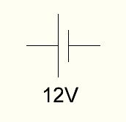
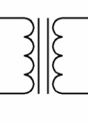
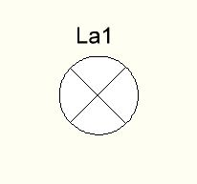
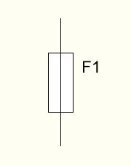


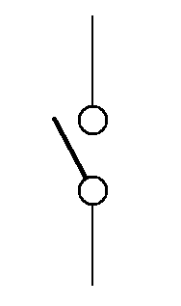

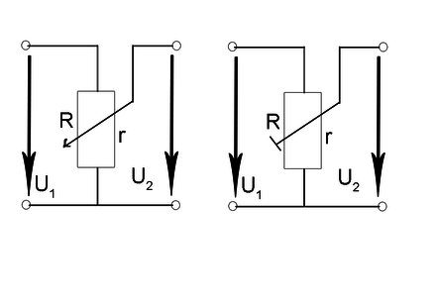
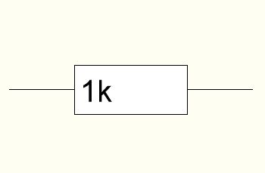
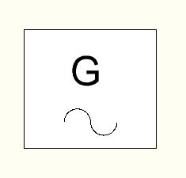
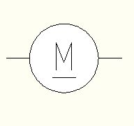
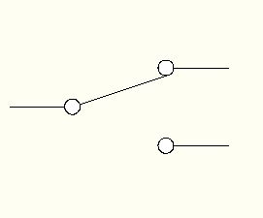

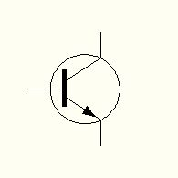
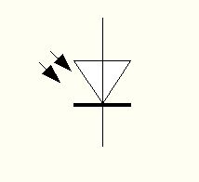
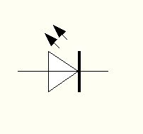
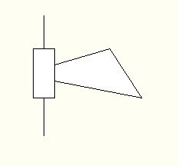
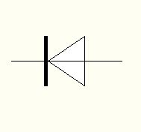
Pomenuj elektrotechnické značky:

Slide 3
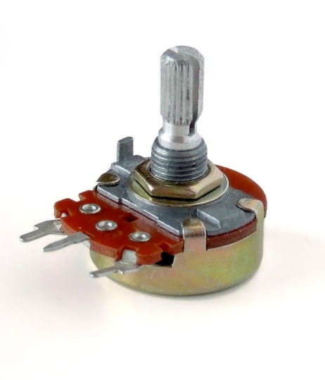
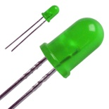
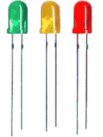
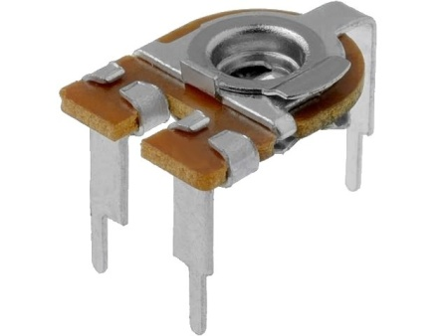

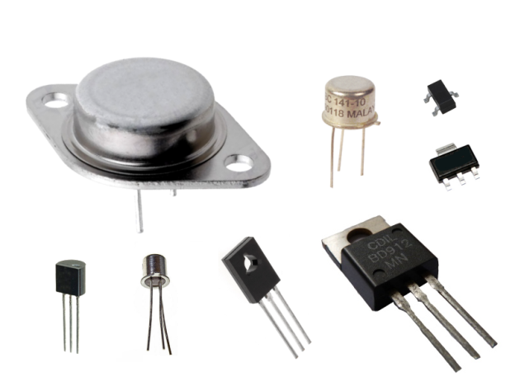
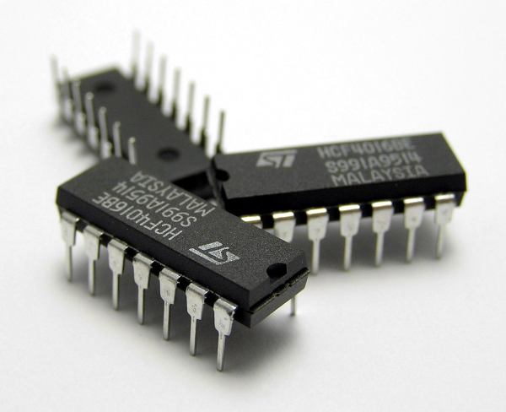
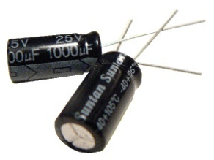
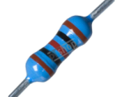
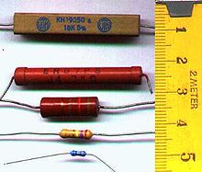
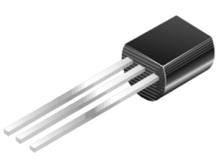
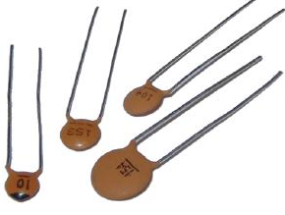
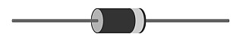
Pomenuj elektrotechnické súčiastky:

Slide 4
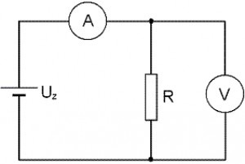
Zákony v elektrotechnike
Ohmov zákon
I=U/R
Prúd v elektrickom obvode je priamo úmerný napätiu a nepriamo úmerný odporu.
Ďalšie vzťahy, ktoré vyplývajú z Ohmovho zákona:
U = R x I (napätie sa rovná súčinu odporu a prúdu)
R= U/I (odpor je priamoúmerný napätiu a nepriamoúmerný prúdu)
Elektrické zapojenie

Slide 5
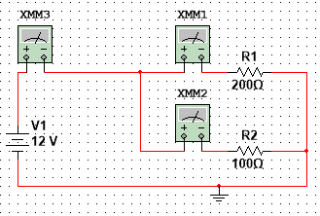
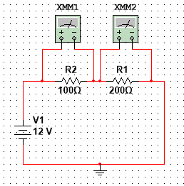
Kirchoffove zákony
1. Kirchoffov zákon
Súčet prúdov do uzla vtekajúcich sa rovná súčtu prúdov z uzla vytekajúcich. I = I₁ + I₂
Na meranie použijem ampérmetre
2. Kirchoffov zákon
Súčet napätí na spotrebičoch v elektrickej slučke sa rovná napätiu zdroja v elektrickej slučke.
U = U₁ + U₂
Na meranie použijem voltmetre

Slide 6
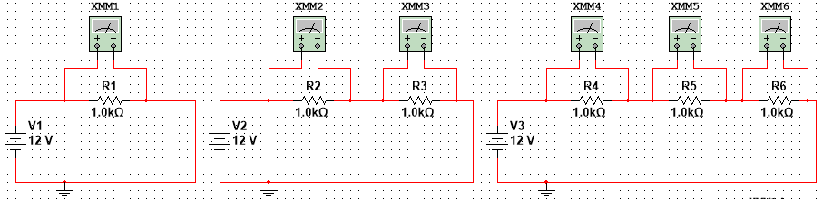
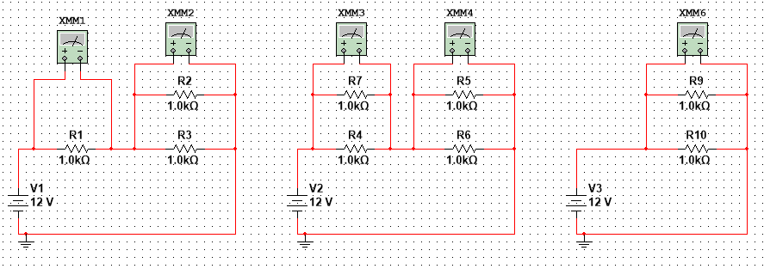
Zmeraj hodnoty odporov, zapoj do kontaktnej plochy, pripoj meracie prístroje a zapíš namerané hodnoty, vypočítaj prúdy prechádzajúce odpormi.

Slide 7
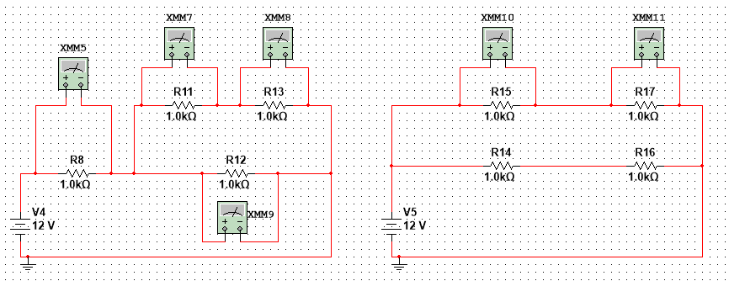
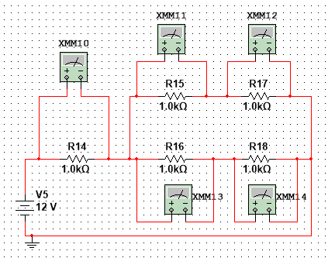
Zmeraj hodnoty odporov, zapoj do kontaktnej plochy, pripoj meracie prístroje a zapíš namerané hodnoty, vypočítaj prúdy prechádzajúce odpormi.

Slide 8
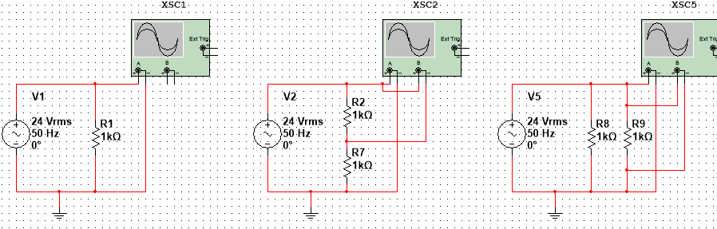
Zmeraj hodnoty odporov, zapoj do kontaktnej plochy, pripoj osciloskop, zmeraj amplitúdy, periódu a frekvencie.

Slide 9
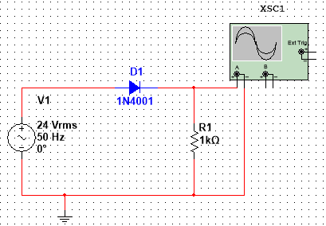
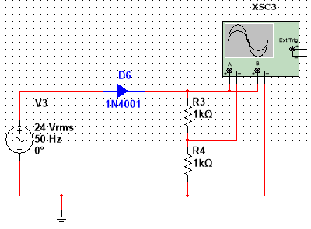
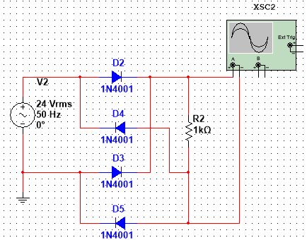
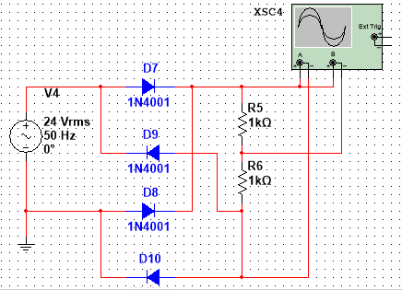
Zmeraj hodnoty odporov, zapoj do kontaktnej plochy, pripoj osciloskop, zmeraj amplitúdy, periódu a frekvencie.

